Slide 1
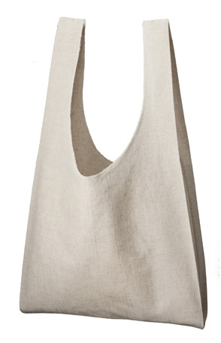
【提案書】
コットンリネンマルシェバッグ
特徴
コットンとリネンの混紡素材が醸し出す素朴感がなんともオシャレで、特に女性に人気のマルシェバッグ。オリジナルデザインの名入れプリントも可能ですので是非、ノベルティ等にご活用ください。
納期
納期スペース
仕様
素 材：コットン､麻
サイズ：本体/約380×360(持ち手含む650)mm、持ち手/約55×290mm、
折りたたみマチ/約110mm
容 量 ：約12L
お見積
お見積りスペース

